Slide 1



김난영
김혜윤
이영주
김난영
발표
김혜윤
이영주
시각장애인을 위한 음성안내 APP
8조

Slide 2






Index
8조
필요성
기능
구조
작업 및 일정
진행 경과
필요성
기능
구조
작업 및 일정
진행 경과

Slide 3
8조
필요성
기능
구조
작업 및 일정
진행 경과
01
필요성

Slide 4
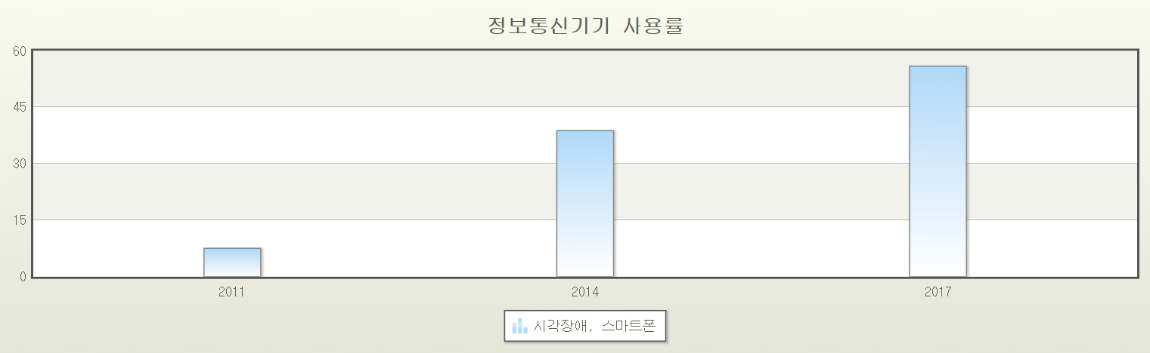
필요성
8조
필요성
기능
구조
작업 및 일정
진행 경과
통계청 [보건복지부, 장애인 실태조사 : 정보통신기기 사용률, 2011-2017]
시각장애인 60% 이상 → 스마트폰 사용
☹️ 어플 수 + 기능 떨어짐

Slide 5
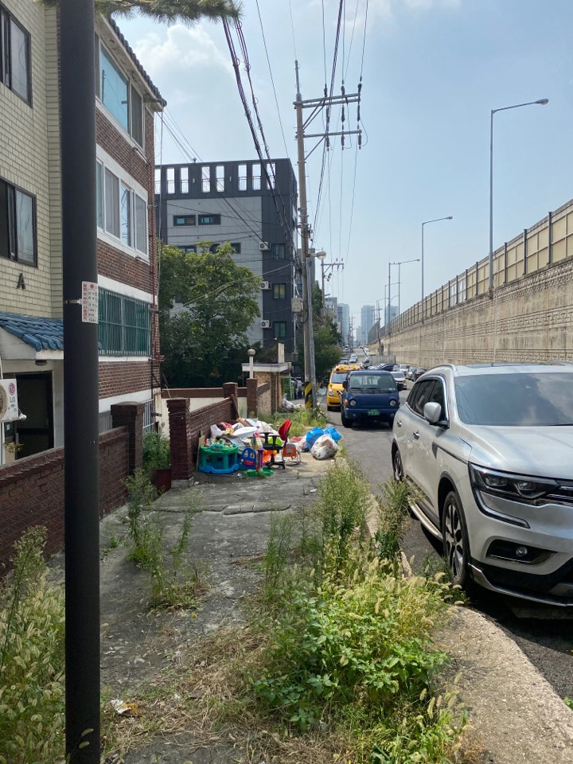
필요성
8조
필요성
기능
구조
작업 및 일정
진행 경과
음향신호기 넣기

Slide 6
8조
필요성
기능
구조
작업 및 일정
진행 경과
02
기능

Slide 7
기능
8조
필요성
기능
구조
작업 및 일정
진행 경과
 | 설명 | 적용되는 기술
경로 탐색 | 조건적 배제 장애물 및 위험 요소들의 우선 순위 낮게 부여 무조건적 배제 : 경로 제거 지도 내 데이터 기반 : 일정범위 안에 접근 시 경고 음성 안내 메시지 기능 제공 | 실시간 경로 탐색 GPS
신호등 인식 | 후면 카메라 → 신호등 인식 : 신호등의 상태 정보 읽어옴 | 영상 인식

Slide 8
기능
8조
 | 설명 | 적용되는 기술
목적지 음성 검색 | 목적지를 검색한 사용자의 음성 → 텍스트 변환 변환된 텍스트 → 음성 출력 : 목적지 재확인 O : 변환 텍스트 목적지로 설정 X : 사용자 음성 재입력 | 음성 합성 음성 변환
음성메시지 | 경고 신호등 안내 | 음성 합성
화면 내 텍스트 읽어주기 | 컴포넌트 터치 → 음성 출력 | 음성 합성
필요성
기능
구조
작업 및 일정
진행 경과

Slide 9
8조
개요
기능
구조
작업 및 일전
Q&A
03
구조

Slide 10
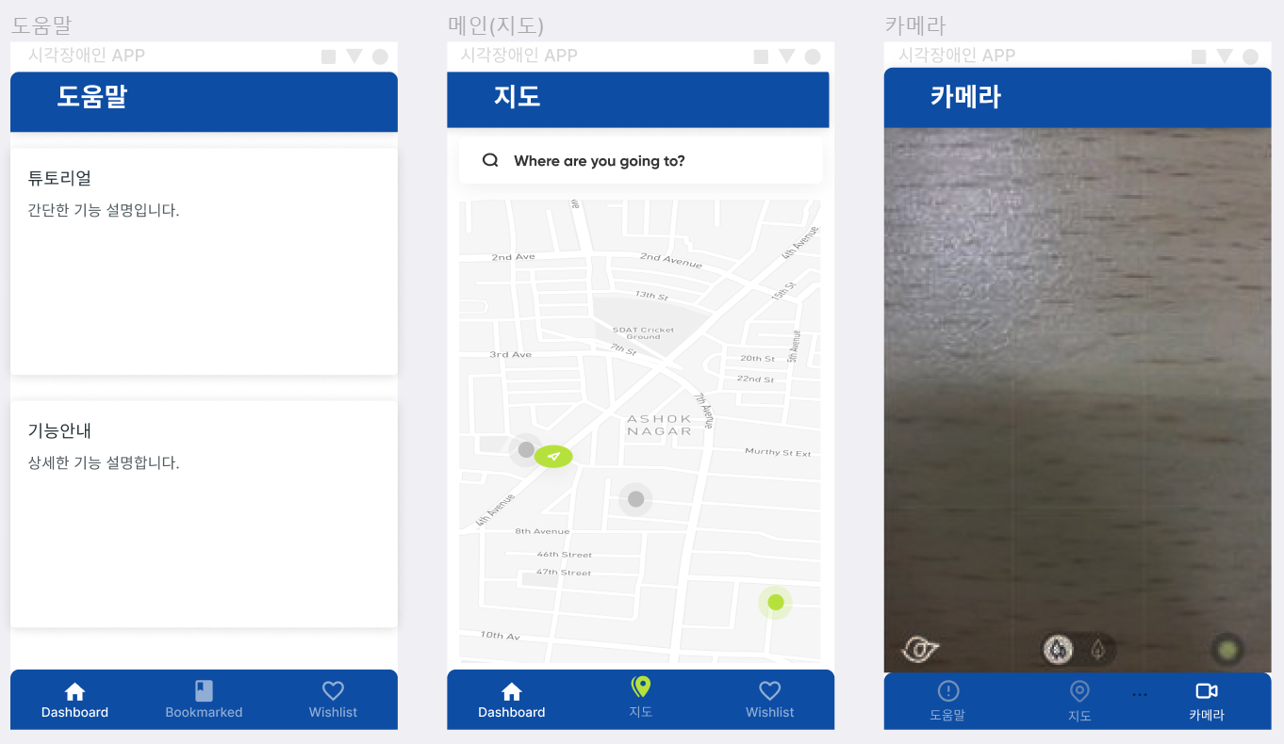
구조 - UX/UI (화면 전환)
8조
개요
기능
구조
작업 및 일전
Q&A

Slide 11
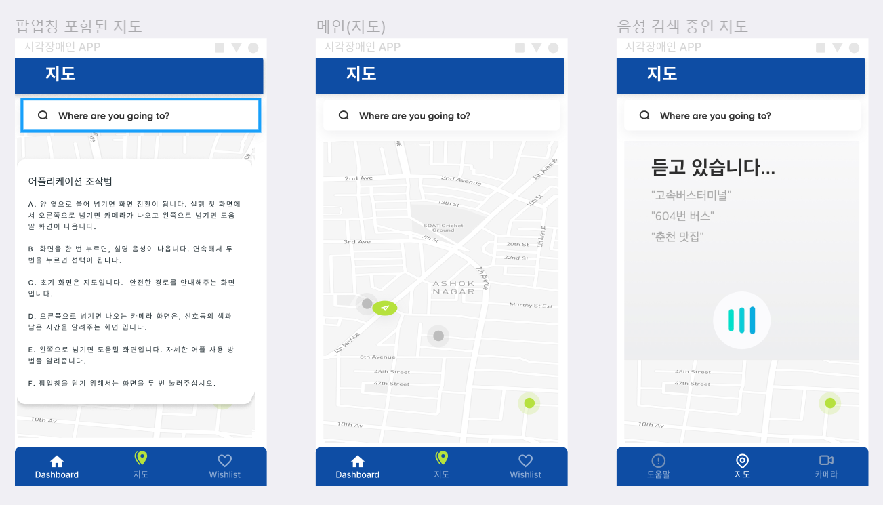
구조 - UX/UI (지도)
8조
개요
기능
구조
작업 및 일전
Q&A

Slide 12
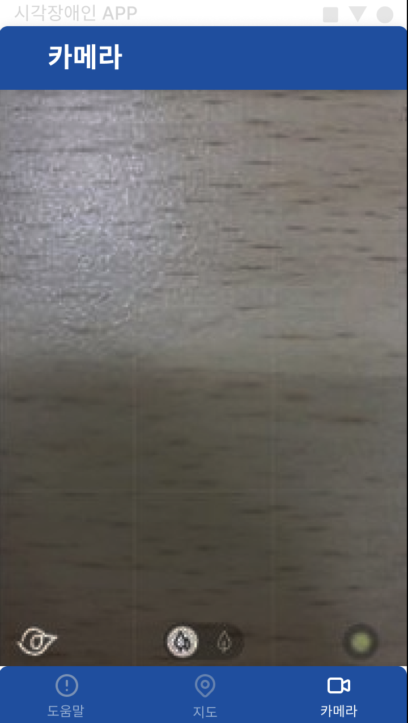
구조 - UX/UI (카메라)
8조
개요
기능
구조
작업 및 일전
Q&A

Slide 13
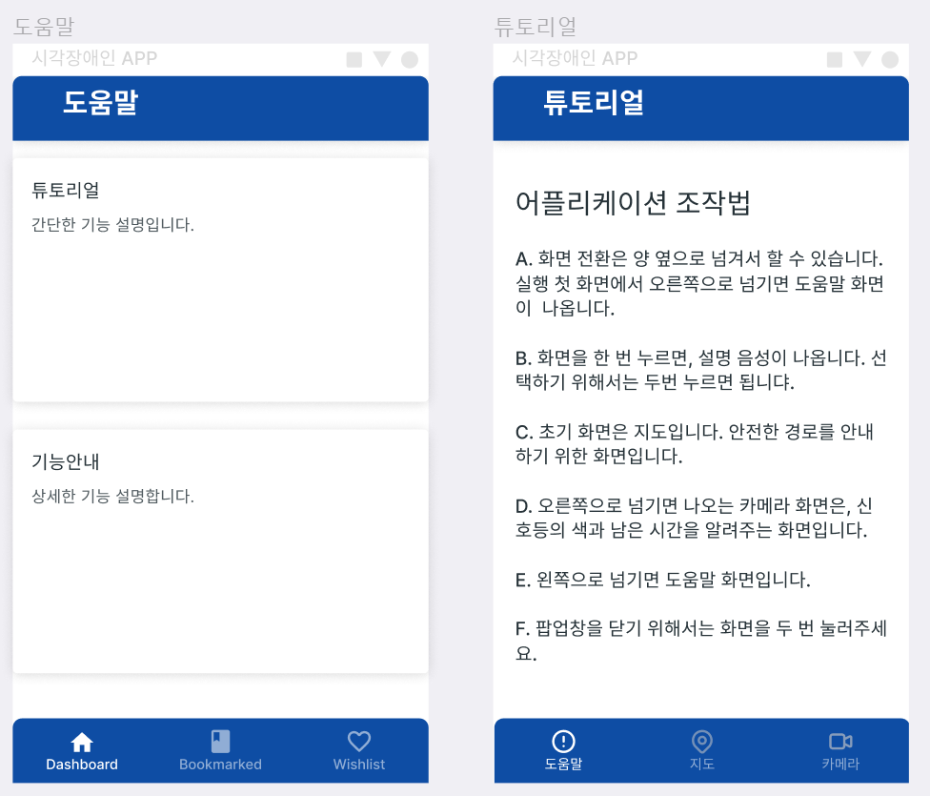
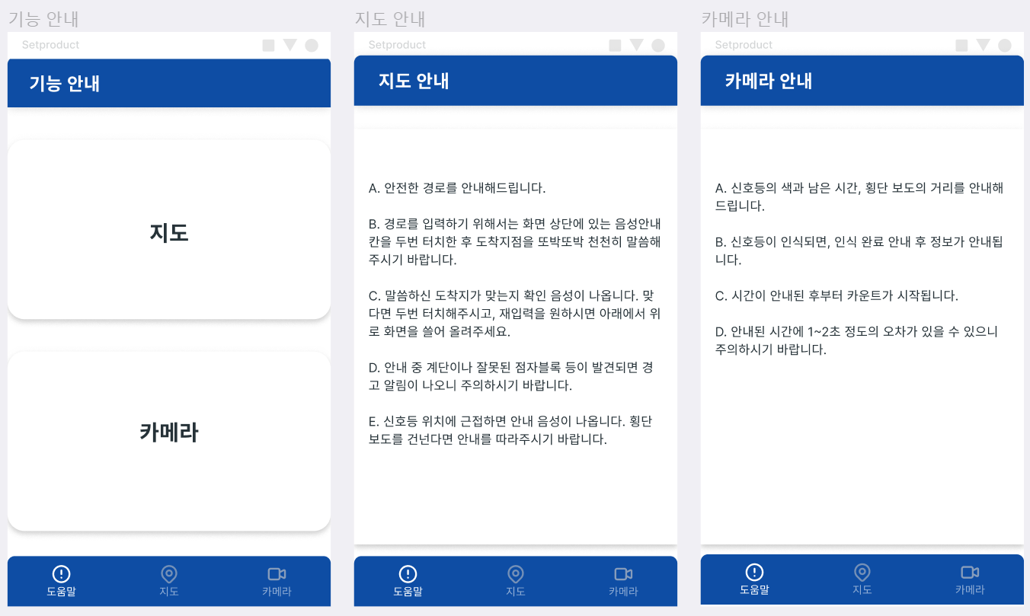
구조 - UX/UI (도움말)
8조
개요
기능
구조
작업 및 일전
Q&A

Slide 14
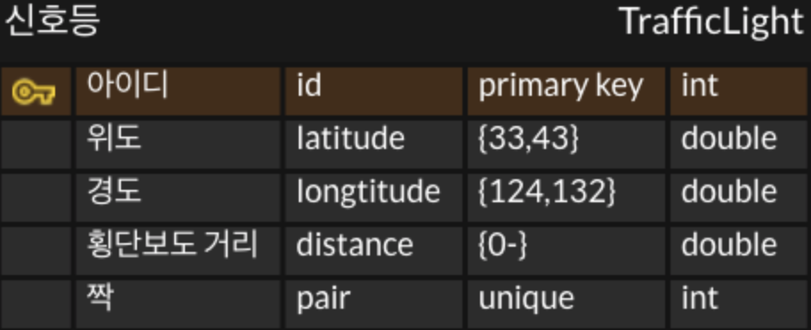
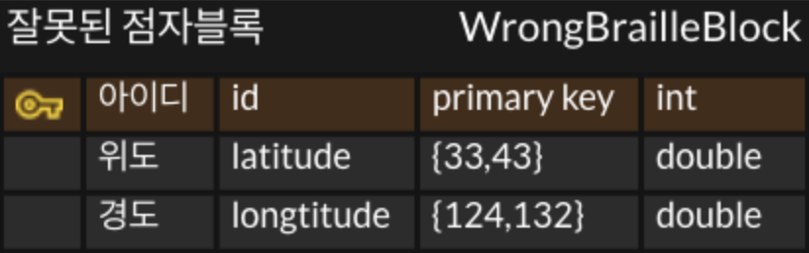
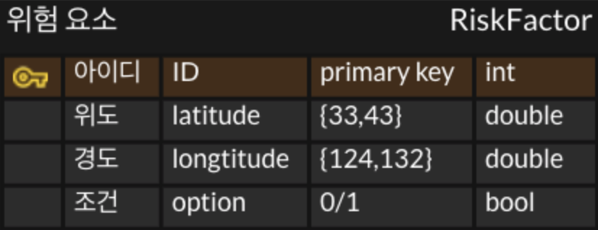
구조 - DB (위치)
8조
테이블 | 이미지 | 기능
신호등 |  | 신호등의 정보를 저장하는 DB
잘못된 점자블록 |  | 잘못된 점자블록의 정보를 저장하는 DB
위험요소 |  | 위험 요소의 정보와 무조건 배제의 여부를 저장하는 DB
개요
기능
구조
작업 및 일전
Q&A

Slide 15
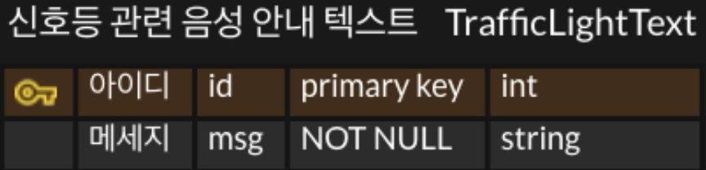
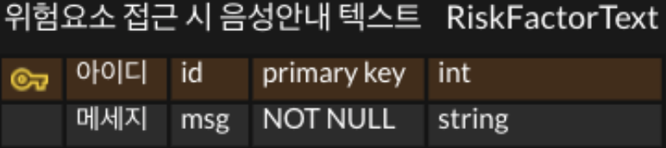
구조 - DB (텍스트)
8조
개요
기능
구조
작업 및 일전
Q&A
테이블 | 이미지 | 기능
신호등 관련 음성 안내 텍스트 |  | 신호등 관련된 텍스트를 저장하는 DB
위험 요소 접근 시 음성 안내 텍스트 |  | 위험 요소와 관련된 텍스트를 저장하는 DB

Slide 16
8조
개요
기능
구조
작업 및 일전
Q&A
04
작업 및 일정

Slide 17
작업 세분화
8조
설계 | 주변 탐색 | 신호등의 위치 정보(위도, 경도) 파악
 |  | 잘못된 점자블록의 위치 정보 파악
 |  | 이용에 어려움이 있어 배제할 길 파악
 | 핵심 기능 결정 | -
 | 프레임워크 결정 | -
 | 앱 UX/UI 설계 | 와이어프레임 작성 : Figma 사용
 |  | 상세 기능 리스트 작성
 | DB 구조 설계 | ERD Cloud 사용
개요
기능
구조
작업 및 일전
Q&A

Slide 18
작업 세분화
8조
개발 Front-end | 앱 UX/UI 구현 (Android or React-native) | 제스처 인식 기능
개발 Back-end | DB 구현 (Firebase) | 신호등 정보 (신호등의 위도, 경도, 횡단보도 간 거리, 해당 신호등의 쌍)
 |  | 잘못된 점자 블록 위치
 |  | 배제할 요소 정보 조건 무조건
 |  | 신호등 관련 음성 안내 텍스트
 |  | 위험 요소 음성 경고 안내 텍스트
개요
기능
구조
작업 및 일전
Q&A

Slide 19
작업 세분화
8조
개발 Back-end | 서버 구현 (Firebase) | -
 | API 적용 | MAP API 위험한 요소를 제외한 경로 탐색
 |  | Speech API 신호등 관련 정보를 텍스트를 음성으로 검색 시 음성을 텍스트로
 | OpenCV | 신호등 디텍션 후 정보(색, 남은 시간) 인식
필요성
기능
구조
작업 및 일정
진행 경과

Slide 20
작업 세분화
8조
필요성
기능
구조
작업 및 일정
진행 경과
테스트 | 통합 테스트 | 설치부터 로그인, 화면 이동, 서버와의 데이터 통신 전반을 점검. 시나리오 기반으로 개발자의 의도와 맞는지 , 프로토 타입과 일치하는지 테스트
 | 디바이스 테스트 | 구현 완료 후, 길거리에서 시뮬레이션으로 기능들이 의도대로 작동하는지 테스트
유지보수 | 버그해결 | -
 | 업데이트 | 주기적으로 업데이트 실시
종료 | 최종 보고서 작성 | -
 | 최종 발표 | -

Slide 21
일정 세분화
8조
1주차 | 주제 선정 및 핵심 기능 결정
2주차 | 역할/기능/일정 세분화, 프레임 워크 결정
3주차 | 인하대 후문 범위 확정, 주변 탐색 (DB 구현 전 까지 지속적 탐색), UX/UI (와이어 프레임, 상세기능 리스트) 설계,DB설계
4주차 | 기본 설계 보고서 작성, UX/UI 구현, DB구현, 서버 구현
5주차 | UX/UI 구현, DB구현
6주차 | UX/UI 구현, DB구현
7주차 | DB구현, openCV
필요성
기능
구조
작업 및 일정
진행 경과

Slide 22
일정 세분화
8조
8주차 | API, OpenCV
9주차 | API, OpenCV
10주차 | 상세 설계 보고서 작성
11주차 | API, OpenCV
12주차 | 1차 구현 완료
13주차 | 1차 테스트 및 보완, 2차 구현 완료, 2차 테스트 및 보완
14주차 | 최종 구현 완료, 최종 테스트, 최종 보고서 작성 및 최종 발표자료 준비
15주차 | 최종 발표
필요성
기능
구조
작업 및 일정
진행 경과

Slide 23
8조
필요성
기능
구조
작업 및 일정
진행 경과
05
진행 경과

Slide 24
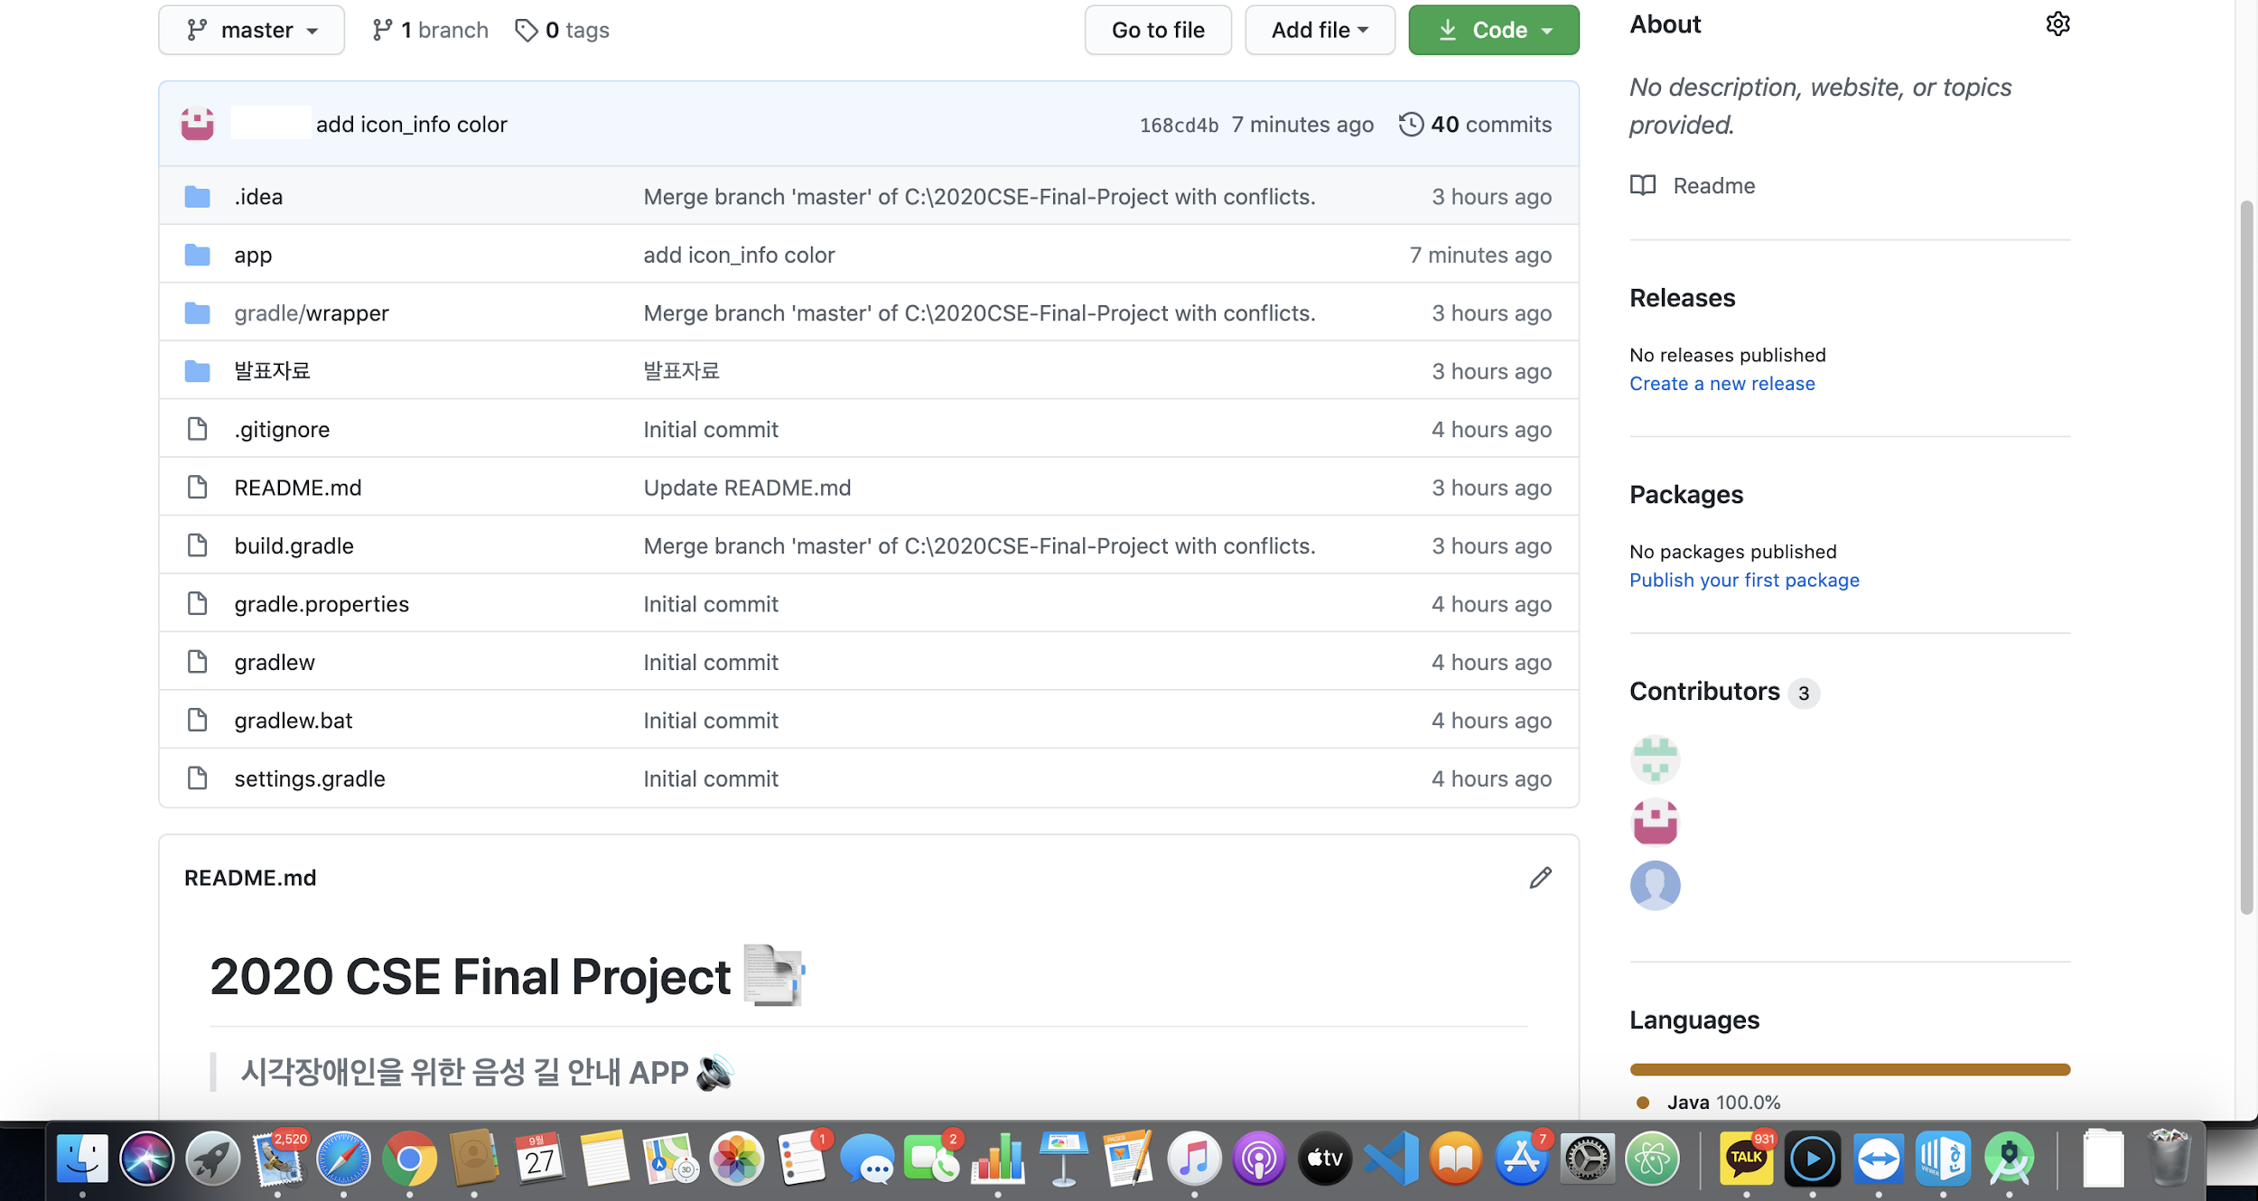
진행 경과 - 협업 환경 구축
8조
필요성
기능
구조
작업 및 일정
진행 경과

Slide 25
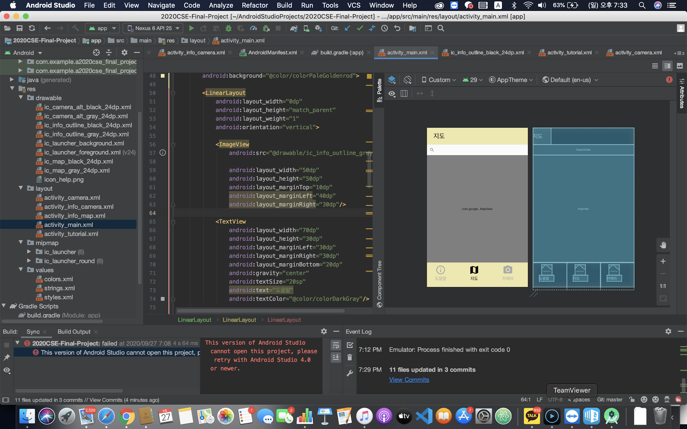
진행 경과 - 작업 환경
8조
필요성
기능
구조
작업 및 일정
진행 경과

Slide 26
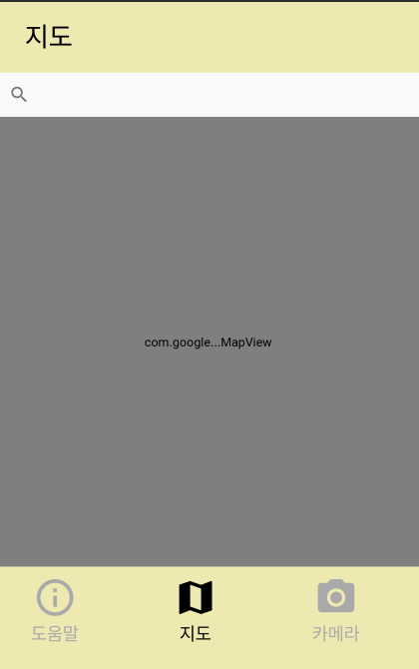
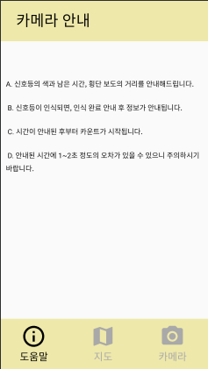
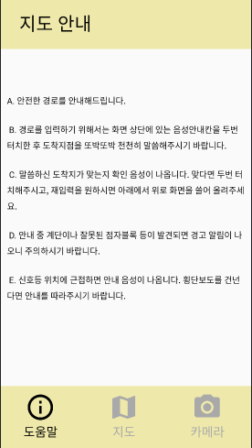
진행 경과 - UI 구현 시작
8조
필요성
기능
구조
작업 및 일정
진행 경과

Slide 27

Q&A
8조
Feedback
작업 세분화
일정 세분화
역할 세분화
진행 경과

